Slide 1

▶
YouTube
急上昇ランキング
TOP 5
2026年10月25日
ずんだもんと一緒に見ていくのだ！

Slide 2
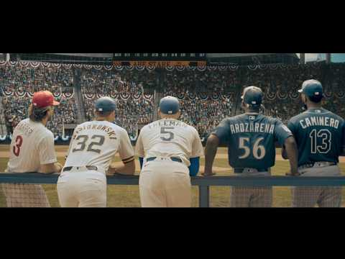
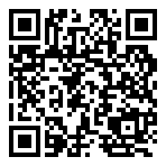
#5
EXCLUSIVE PREVIEW ⚾ MLB Crosses Over Int…
📺 MLB
👁 241万回 👍 4万
▲ QRコードで視聴

Slide 3

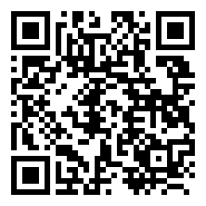
#4
Mrs. GREEN APPLE「シンデレラ」Official Music Vi…
📺 Mrs. GREEN APPLE
👁 398万回 👍 7万
▲ QRコードで視聴

Slide 4

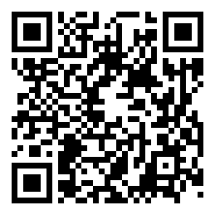
#3
【整理整頓】100万アイテム全てかたづけるまで終われません！【マイクラ】
📺 ドズル社
👁 55万回 👍 1万
▲ QRコードで視聴

Slide 5
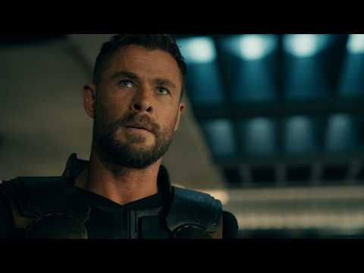
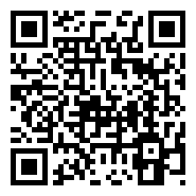
#2
Avengers: Doomsday | In Theaters Decembe…
📺 Marvel Entertainment
👁 428万回 👍 13万
▲ QRコードで視聴

Slide 6

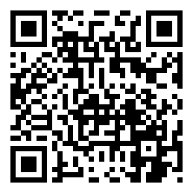
🏆 NO.1 🏆
KEY TO LIT - KEY TERUYA2 ～キテルヤツ～ [Music …
📺 KEY TO LIT
👁 158万回 👍 8万
▲ QRコードで視聴

Slide 7
以上！
YouTube急上昇
TOP5でした！
チャンネル登録・
いいね！よろしくなのだ🌿
また明日もお楽しみに！

